Slide 1
Voortplanting blok 2.08
Niveau 3 en niveau 4

Slide 2
Verloop van dit blok
Drie uur in de week (twee klassen op zelfde moment)
Uitleg, zelfstandig aan het werk, opdrachten.
Voorbereiding op voortplantingsstage (halverwege blok 9) start 6 feb.
Waar? Liefst schaap/geit intern
Keuzevak
Blok 2.08 iets eerder afgesloten met een toets
Blok 2.09 toets op 31 jan.

Slide 3
Blok 2.08
Module Voortplanting van het ontwikkelcentrum:
Natuurlijke voorplanting & anatomie
Begeleiding voorplanting

Slide 4
Blok 2.09
Module voortplanting van het ontwikkelcentrum
Begeleiden voortplanting
Begeleiden geboorte
(evt. duurzame fokkerij)

Slide 5
Vandaag theorie en opdrachten uit module: natuurlijke voortplanting en anatomie
Wat zijn de leerdoelen van vandaag:
Je kent de onderdelen en de functies van de onderdelen van het vrouwelijke geslachtsorgaan.
Je kent de onderdelen en de functies van de onderdelen van het mannelijke geslachtsorgaan.
Je kan het verschil uitleggen tussen primaire en secundaire geslachtskenmerken.

Slide 6
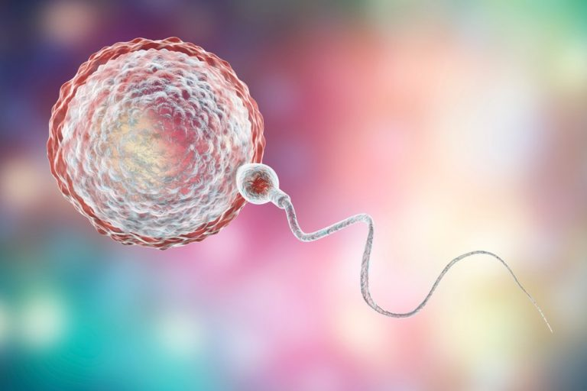
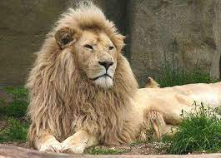
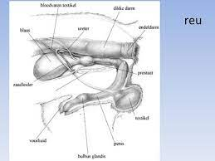
Geslachtelijke voortplanting
Bij elk dier vind er geslachtelijke voortplanting plaats.
Wat is dat?
Wat gebeurt er na de bevruchting?
Zichtbaar bij de geboorte?
Primaire geslachtskenmerken
Wanneer ontwikkelen de secundaire geslachtskenmerken zich

Slide 7
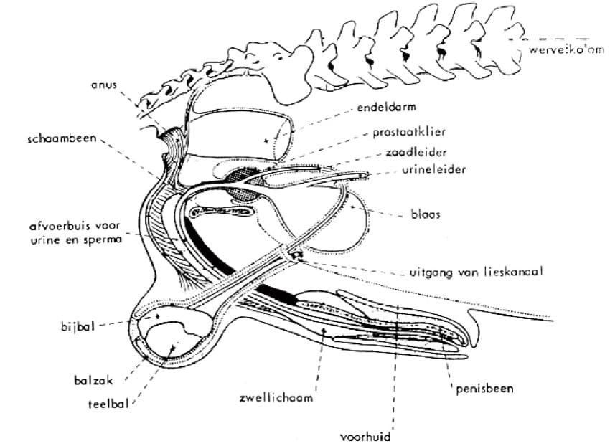
Mannelijk voortplantingsorgaan zoogdieren
Geslachtsklieren (prostaat, cowperse klieren, zaadblaasjes) voegen vocht aan de zaadcellen toe
Balzak hierin zitten de teelballen. Balzak buiten het lichaam i.v.m. temperatuur
Bijballen verantwoordelijk voor de rijping en opslag zaadcellen
Teelballen produceren zaadcellen en testosteron
Penis zorgt voor de koppeling tussen man en vrouw

Slide 8
Mannelijk geslachtsorgaan (zoogdieren)
Bij heel veel dieren ziet het er hetzelfde uit en hebben ze dezelfde onderdelen.
Toch een paar verschillen. zoek in tweetallen de volgende dingen uit:
Wat is een fibro-elastische penis
Wat is een mosculo-vasculaire penis.
Wat is er bijzonder aan de penis van een kat. en waarom is dit?
Wat is er bijzonder aan de teelballen van een rammelaar?

Slide 9
De verschillen
Sommige dieren penis schacht door middel van een spier (fibro-elastische penis)
Andere penis langer en dikker door zwellichaam (musculo-vasculaire penis)
Kater weerhaakjes voor pijnprikkel
Reu zwellichaam voor koppelen met teef
Hengst heeft een dubbele voorhuid
Beer (varken) voorhuid een klier die berengeur afgeeft

Slide 10
opdracht
Je voert de opdracht in twee- of drietallen uit.
Je gebruikt de module voortplanting, Natuurlijke voortplanting & anatomie paragraaf 2.2 Anatomie en fysiologie van de voortplantingsorganen
Je krijgt een enveloppe met daarin verschillende onderdelen en de uitleg van de onderdelen. Zoek de juiste onderdelen en de uitleg bij elkaar.
Alles klopt? Maak een foto en sla deze goed op zodat je dit kunt leren voor de toets.

Slide 11
Vrouwelijk geslachtsorgaan
Eierstok waarin eicellen rijpen. Eicellen reeds aanwezig bij geboorte. Productie oestrogeen
Na eisprong vormt zich op de eierstok het gele lichaam. Gele lichaam produceert progesteron
In de eileider vindt de bevruchting plaats
Eileider zorgt voor verbinding tussen eierstok en baarmoeder en transporteert de eicel
Baarmoeder, hier vindt de ontwikkeling en groei van de vrucht plaats
Baarmoederhals vormt een slijmprop om infecties te voorkomen

Slide 12
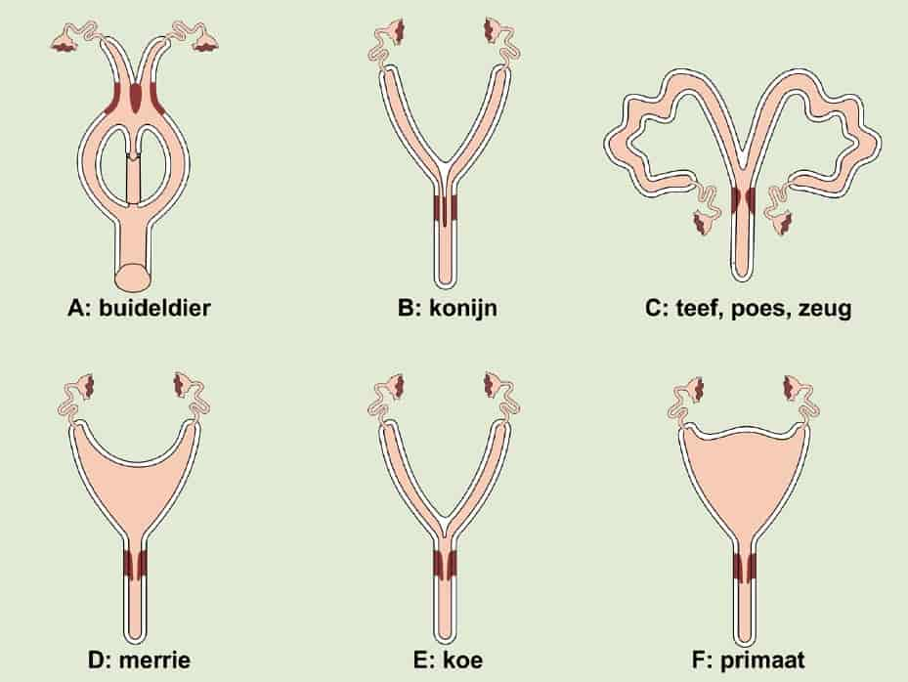
Vrouwelijk geslachtsorgaan (zoogdieren)
Verschillende baarmoeders
Sommige dieren dubbele baarmoederhals met baarmoederhoornen
Buideldieren hebben 3 vagina’s
Baarmoeder met 2 baarmoederhoornen en klein baarmoederlichaam
Baarmoeder en een enkel baarmoederlichaam

Slide 13
Opdracht vrouwelijke geslachtsorgaan
Je krijgt van de docent een a4-tje met daarop het vrouwelijk geslachtsorgaan van een teef. Zet de namen bij de juiste onderdelen.
Daarnaast maak je een begrippenlijst van de onderdelen van het vrouwelijk geslachtsorgaan.

Slide 14
Opdracht vragen maken
Je krijgt van de docent een vragenlijst met vragen over het mannelijk geslachtsorgaan. Deze ga je maken.
Als je klaar bent met de opdrachten ga je verder met het doorlezen van de module natuurlijke voortplanting & anatomie 2.3 Vogels

Slide 15
Geslachtsonderscheid bij vogels
Geslachtsonderscheid
Veel vogels uitwendig moeilijk vast te stellen
DNA onderzoek met veren of bloed
Sommige vogels wel uiterlijk zichtbaar
2 vingers er tussen (legbeentjes)

Slide 16
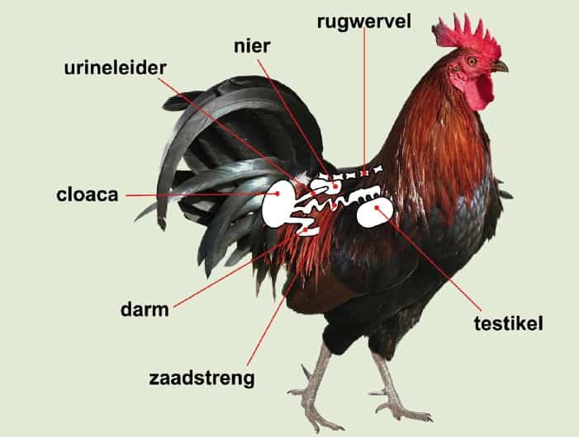
Mannelijk geslachtsorgaan (vogel)
Penis klein of niet aanwezig. Sperma via uitgestulpte cloaca
Zaadleider gevuld met sperma
Teelballen in het lichaam. Bijballen klein en in verbinding met de zaadleider

Slide 17
Vrouwelijk geslachtsorgaan (vogel)
Eileidertrechter vangt de rijpe dooiers op
Eierstok functioneel bij 5/6 maanden. Actieve eierstok trosvormig uiterlijk
Magnum langste onderdeel van de eileider. Maakt hagelsnoeren aan en 45% van het eiwit
Ishtmus maakt 10% eiwit, binnenste en buitenste schaalvliezen
Vagina, de uterus duwt het ei via de vagina en cloaca naar buiten. Zo komt er geen ontlasting op het ei. Vagina scheidt via kliercellen waslaagje af
Uterus verblijft het ei lange tijd. Maakt 45% eiwit, de schaal en de kleur van de schaal

Slide 18
Opdrachten maken
Van de docent krijg je een blaadje met vragen over het voortplantingsorgaan van vogels. Deze ga je maken.

Slide 19
Geslachtsorgaan vissen
Meeste mannen 2 teelballen, die produceren sperma
Sperma naar penis, anaalvin (levendbarend) of cloaca
Bij cloaca vindt de bevruchting uitwendig plaats
Vrouwtje eicellen door eierstok
Eitjes via cloaca naar buiten (laten schieten van kuit)

Slide 20
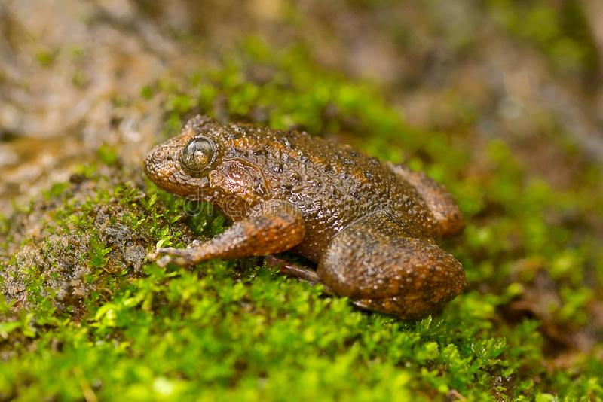
Geslachtorgaan Amfibieën
Geslachtsklieren ontwikkelen vaak onder invloed van temperatuur.
Mannen teelballen en speciale buizen voor opslag sperma
Vrouwtje eierstokken met eileider
Geslachtsorgaan afgesloten met cloaca
Sommige amfibieën kunnen van geslacht veranderen (kan beide kanten op) voorbeeld is de gerimpelde kikker.

Slide 21
Geslachtsorgaan reptielen
Veel soorten man hemipenes (dubbele hemipenis)
Sommige soorten enkelvoudige hemipenis
Man 2 teelballen die sperma produceren
Sperma via zaadleider naar hemipenis
Vrouw eierstokken en eileiders die uitmonden in cloaca

Slide 22
vragen

Slide 23
Nakijken van de opdrachten
Als je alle opdrachten hebt gemaakt krijg je van de docent de antwoorden.
Kijk ze na en verbeter ze zodat je de juiste informatie hebt voor de toets.

Slide 24
Opdracht placemat
Je krijgt een opdracht die gaat over de afwijkingen en ziektes aan het geslachtsorgaan.
Je maakt een placemat en werkt deze in 4-tallen uit. Daarna wordt de opdracht ingeleverd bij de docent.

